Slide 1
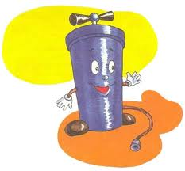
Методическая разработка Конспект индивидуального занятия в старшей группе Автоматизация звука [с] в словах
Составила учитель-логопед ГБДОУ №50 Комарова С.С.

Slide 2
Цель: Автоматизировать звук С в словах
Задачи:
Образовательные:
Закреплять четкое произношение звука С в речи.
Коррекционные:
Развивать мелкую и артикуляционную моторику;
Развивать целенаправленный выдох;
Развивать слуховое внимание, зрительное и слуховое восприятие, логическое мышление;
Развивать навык фонематического анализа;
Работать над образованием существительных в форме И.п. мн.ч.;
Закреплять умение образовывать существительные помощью уменьшительно-ласкательных суффиксов;
Воспитательные:
Воспитывать умение работать в течении всего занятия
Оборудование: компьютер, слайдовая презентация, зеркало, мяч, схема слова с фишкой, карандаш

Slide 3
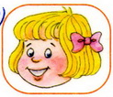
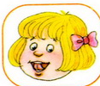
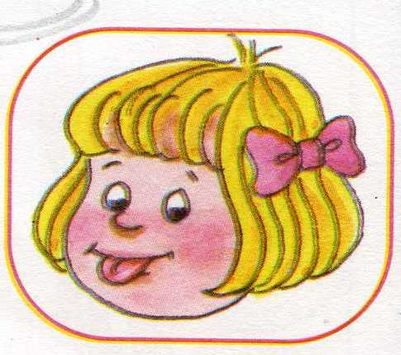
Артикуляционная гимнастика
«Улыбка»
-Улыбнуться, с напряжением обнажив
сомкнутые зубы
«Чистим зубки»
-Улыбнуться, открыть рот
-Кончиком языка с внутренней стороны «почистить» поочередно нижние и верхние зубы
«Трубочка»
-С напряжением вытянуть губы
(зубы сомкнуты)
«Киска сердится»
-Губы в улыбке, рот открыт
-Кончик языка упирается в нижние зубы
-Выгнуть язык горкой, упираясь кончиком языка в нижние зубы
«Блинчик»
-Улыбнуться
-Приоткрыть рот
-Положить широкий язык на нижнюю губу
«Качели»
-Улыбнуться
-Открыть рот
-Кончик языка за верхние зубы
-Кончик зыка за нижние зубы
«Месим тесто»
-Улыбнуться
-Пошлепать языком между губами «пя-пя-пя-пя-пя»
-Покусать кончик языка зубками
(Чередовать эти два движения)
«Часики»
-Улыбнуться, открыть рот
-Кончик языка (как часовую стрелку)
переводить из одного уголка рта в другой
«Сдуй снежинку»
Улыбнись, немного высунь язык и положи широкий язык на нижнюю губу. Сделай вдох и, как бы произно­ся долгий звук [Ф-Ф-Ф], сдуй «сне­жинку» (ватный комочек) с ладони. Повтори несколько раз, постепенно отводя ладонь со «снежинкой» на все большее расстояние.

Slide 4
Произнести звук [с] изолированно и в слогах
При произнесении звука С:
- губы растягиваются в улыбку;
- зубы сближены: остается узкая щель около 1-2 мм;
- язык упирается кончиком в десны нижних резцов, спинка его выгнута, а боковые края плотно прижаты к верхним коренным зубам;
- посередине языка остается узкая щель в форме желобка: посередине языка идет холодная струя воздуха, которая хорошо ощущается тыльной стороной руки, поднесенной ко рту;
- мягкое небо поднято, закрывает проход в носовую полость, воздушная струя идет через рот;
- голосовые связки разомкнуты, не вибрируют (звук с - глухой). Воздушная струя узкая, холодная, сильная.
Кратко с-с-с-с-с-с-с-с-с-с-с
Длительно сссссссссссссс
Ссса са ас аса
Сссо со ос осо
Ссссу су ус усу
Сссы сы ыс ысы

Slide 5
Игра с мячом
Я бросаю мяч и называю слова, если в слове есть звук [с] ребенок должен поймать мяч, если нет, мяч не ловит.
Дом, стакан, теннис, кошка, рыба, песок, чайник, соловей, снегопад, машина, голос, рука, голова, кусты, телефон, смех, глобус, бегемот, мясо, посуда, карандаш, книга, кактус, ящик, компас

Slide 6
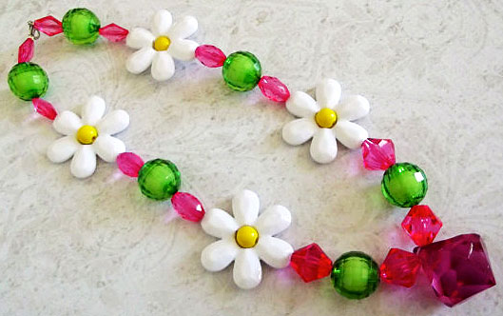
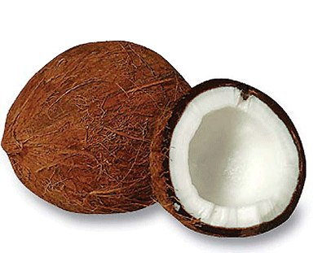
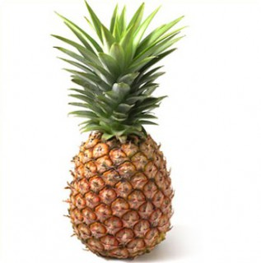
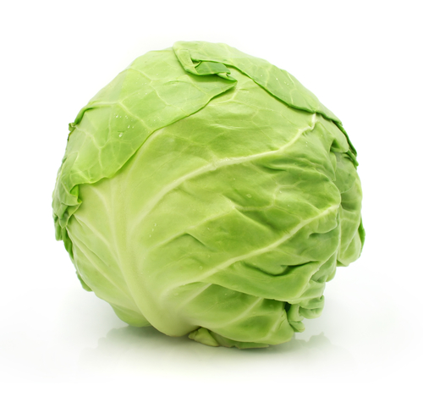
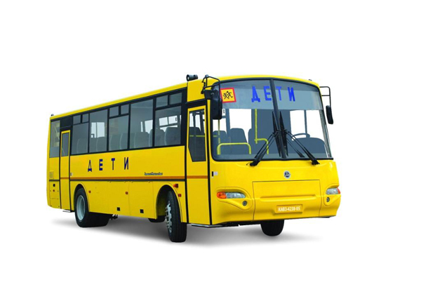
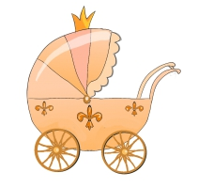
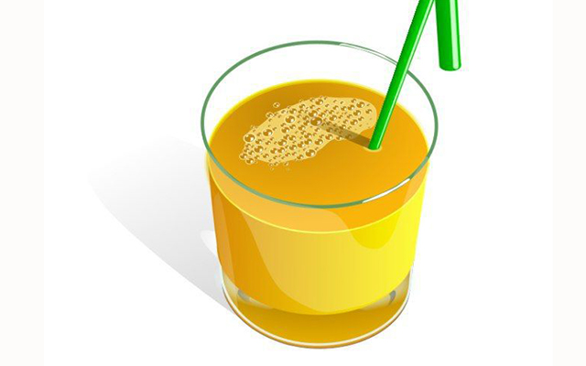
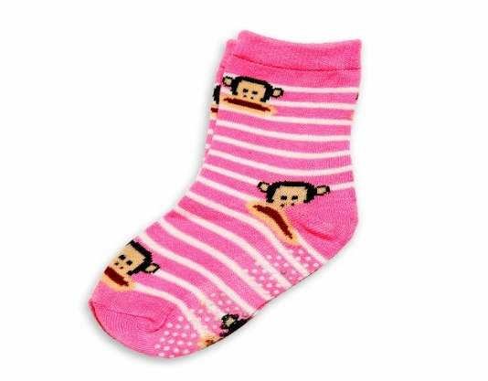
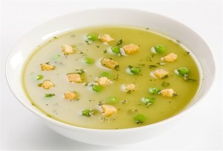
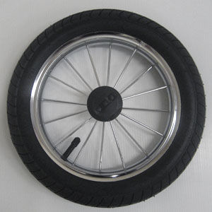
Где находится звук [с] в названиях картинок: в начале, в середине или в конце слова

Slide 7
Пальчиковая гимнастика

Slide 8
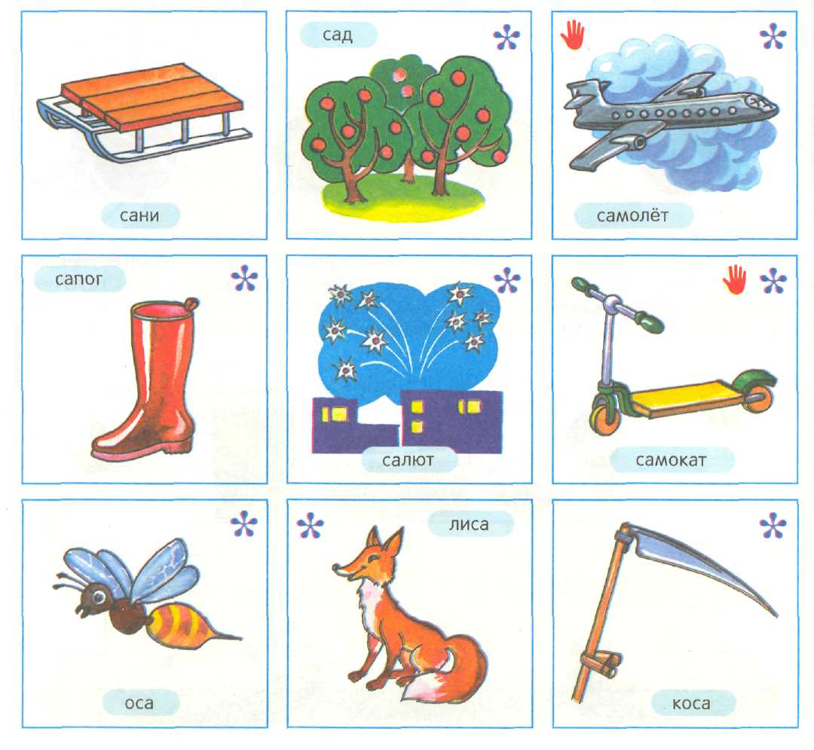
Автоматизация звука [с] в словах
Повтори название каждой карточки как чистоговорку: СА—СА —СА — САНИ, СА-СА-СА - САД, СА-СА-СА - ОСА
Изображение на картинках со звёздочкой назови во множественном числе. Например: сад — сады.
Если картинка отмечена ладошкой , представь себе, что таких предметов пять, и сосчитай их. Например, один самокат, два самоката, три самоката и т. д.

Slide 9
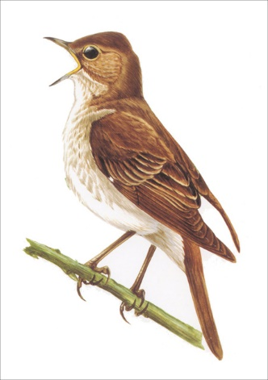
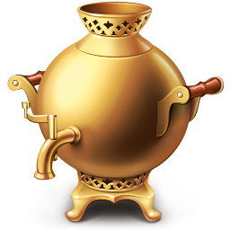
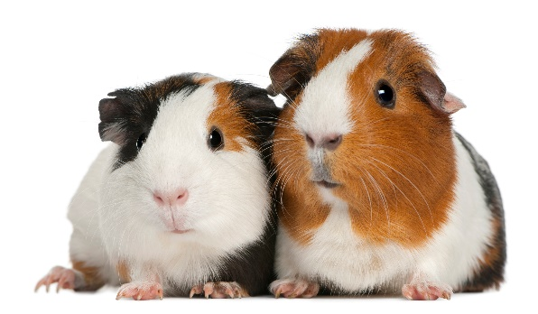
Доскажи словечко
Круглолица, белолица, Любит вдоволь пить водицы. У нее листочки с хрустом, А зовут ее...(капуста).
Хитрая плутовка, Рыжая головка, Пушистый хвост-краса. Кто же это?.. (лиса)
Ходит длинный, пасть с клыками, Ноги кажутся столбами, Как гора, огромен он, Ты узнал, кто это?.. (слон)
Угадай-ка, что за птица: Света яркого боится, Клюв крючком, глаза пятачком, Ушастая голова. Это... (сова).
Кто без нот и без свирели
Лучше всех выводит трели
Голосистей и нежней?
Кто же это? ... (соловей).
Ах, как все проголодались.
Выпуская лёгкий пар,
Ждёт всех дома … (самовар).
И в море не купаются,
И нет у них щетинки,
А всё же называются
Они - морские... (свинки)

Slide 10
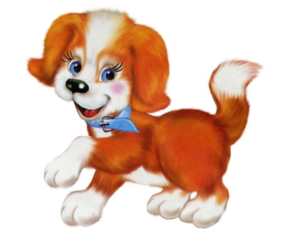
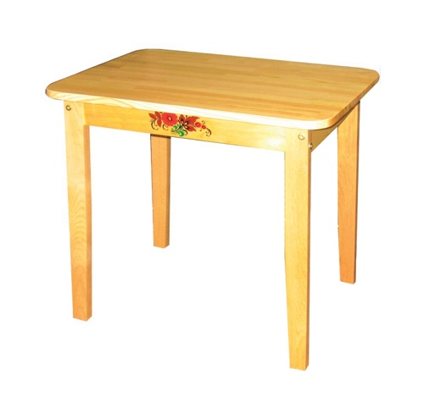
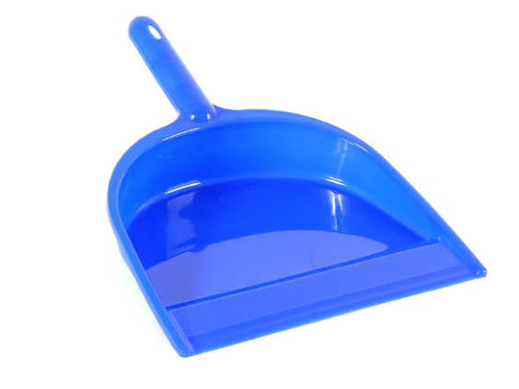
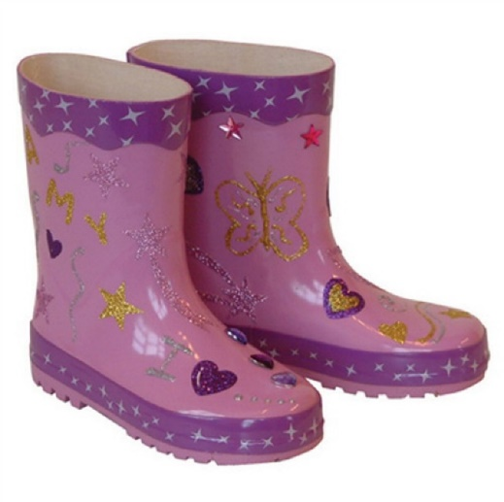
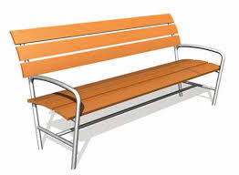
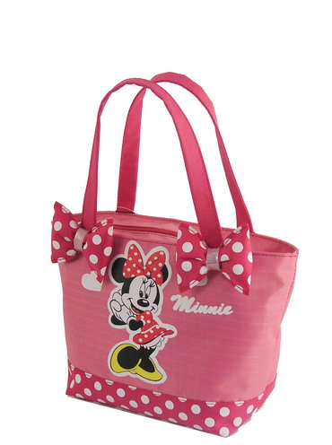
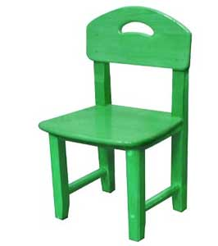
Назови ласково

Slide 11
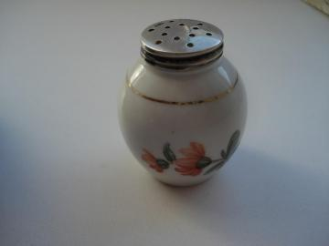
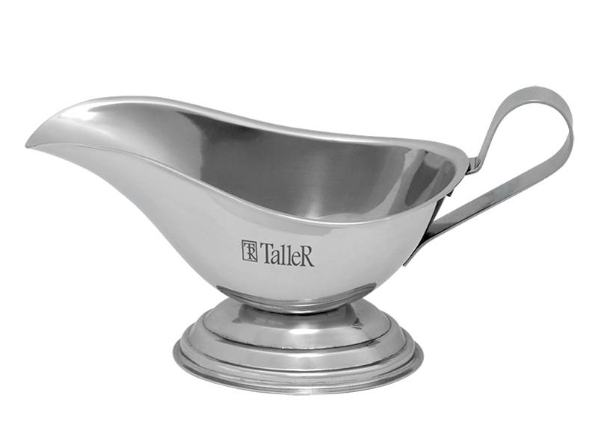
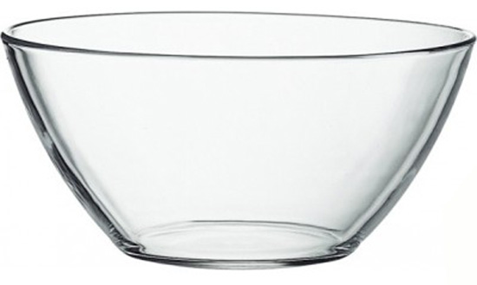
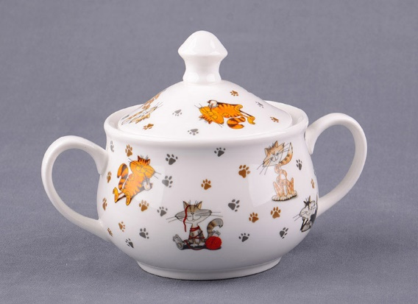
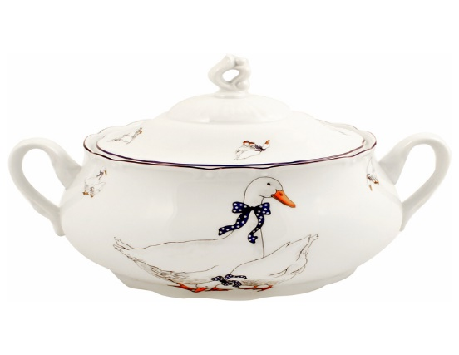
Образуй новые слова
Соль-
Соус-
Салат-
Сахар-
Суп-

Slide 12
Литература:
Косинова М. Азбука правильного произношения, М.,ЭКСМСО, 2005
Костыгина В.Н Тру-ля-ля. Артикуляционная гимнастика для самых-самых маленьких, Карапуз, 2001
Пятница Т.В. Пальчиковые игры и упражнения: Массаж карандашами. – Мн.: Аверсвэв, 2005

